Slide 1
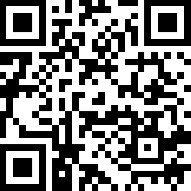



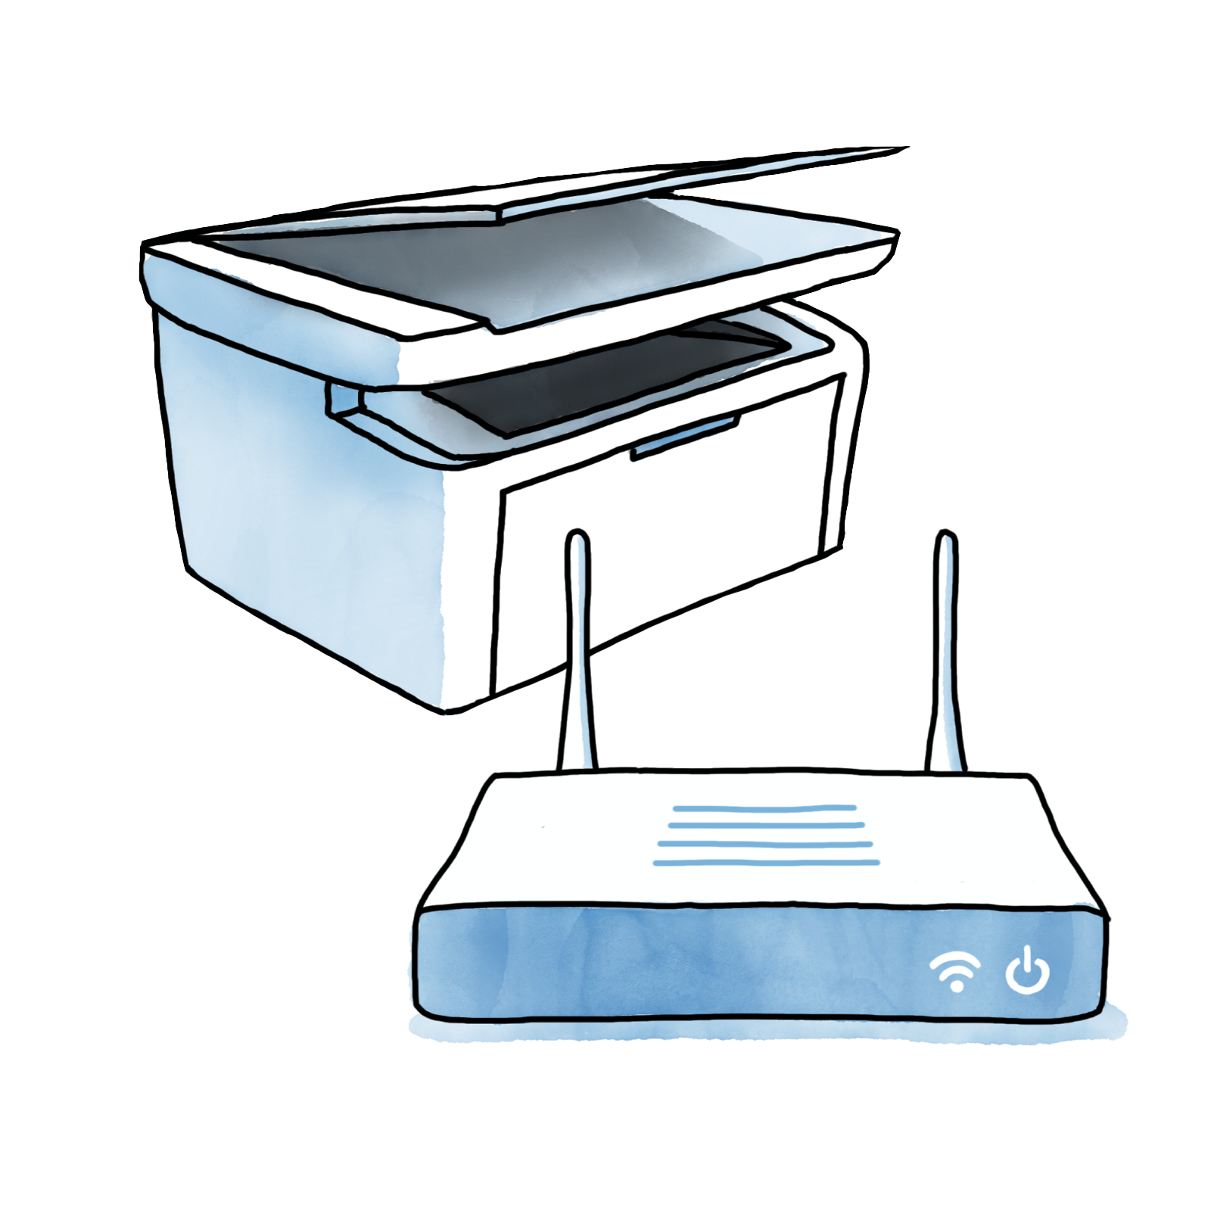

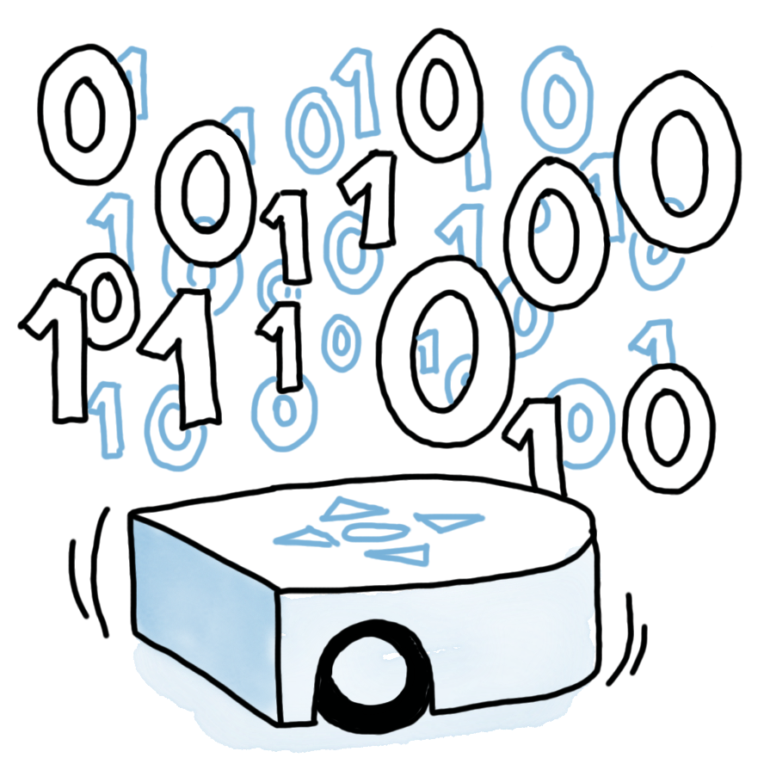
Digitale Kompetenzen
von Lehrpersonen
Lehrpersonen haben einen komplexen Berufsalltag und entsprechend breit gefächert sind die erforderlichen digitalen Kompetenzen. Das vorliegende Kartenset soll Lehrpersonen bei der Selbsteinschätzung unterstützen und einen Orientierungsrahmen für Zielvereinbarungen schaffen. Bewusst wurden die Indikatoren sehr einfach und global gehalten. Zu jeder Karte gibt es Webressourcen mit einer Einordnung in Form eines kurzen Videos, weiterführenden Informationen und Materialien sowie Weiterbildungsangeboten der PHZH.
> kompassdigitalerwandel.ch/dk (QR-Code)
CC-BY-SA 4.0, PHZH
Ich setze digitale Medien zielgerichtet als Arbeitswerkzeug für meinen Arbeitsalltag ein.
Ich nutze die technische Infrastruktur an der Schule effizient.
Persönliche Anwendungskompetenzen
Technik
Ich fördere die Medienkompetenzen meiner Schüler:innen (fachintegrativ).
Ich fördere die Informatikkompetenzen meiner Schüler:innen (fachintegrativ).
Medienbildung
Informatik

Slide 2
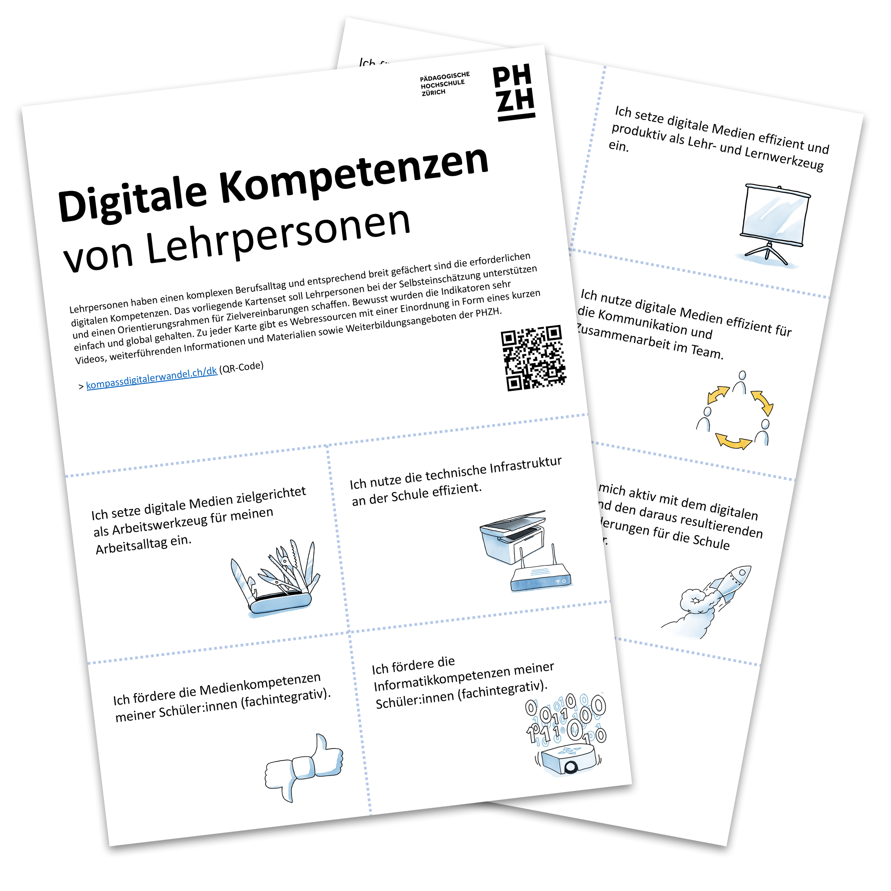
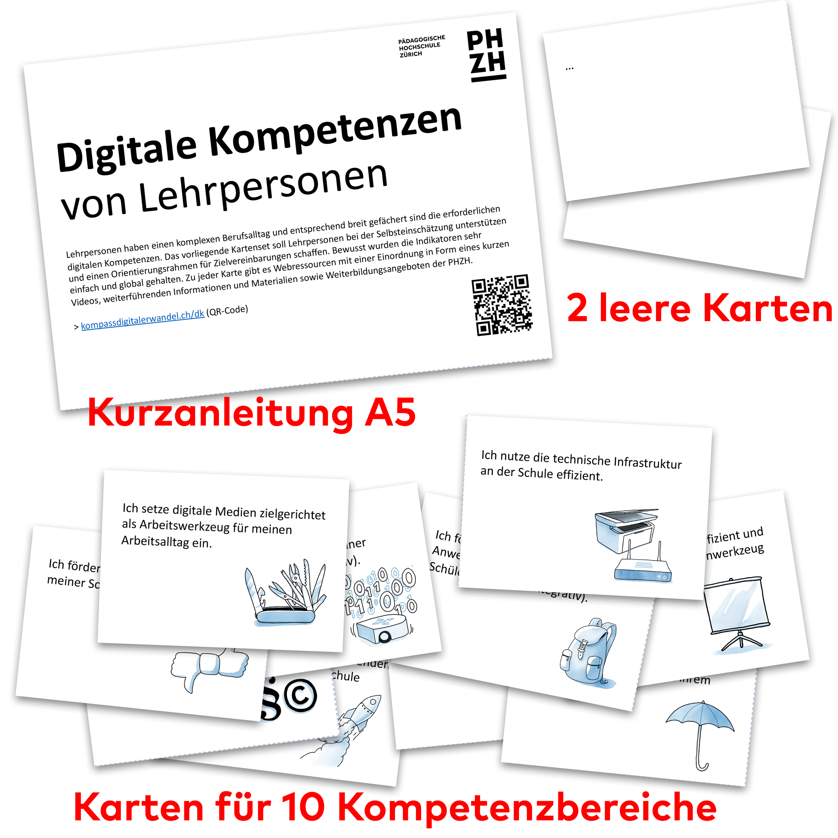
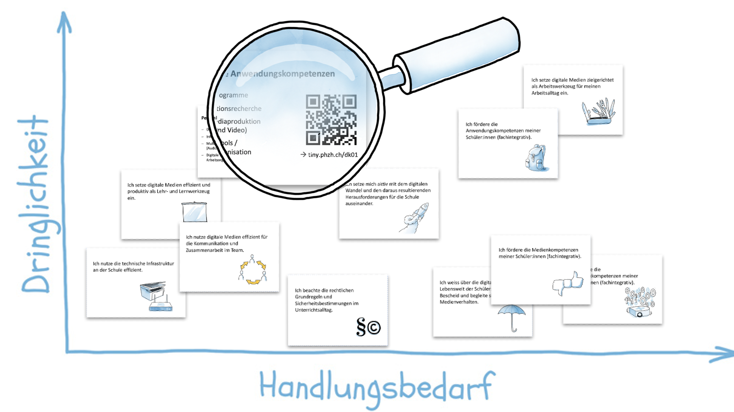
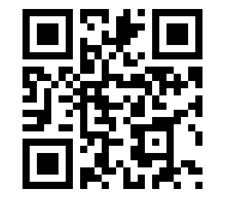
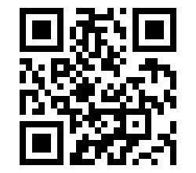
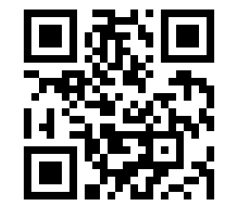
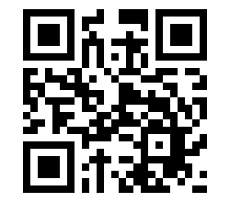
Kartenproduktion
Die Karten wurden im A7-Format gestaltet und können somit einfach mit Drucker und Schneidmaschine selber produziert werden. Für standortspezifische Anforderungen gibt es zudem noch zwei leere Karten.
Einsatz
Die Karten können von Lehrpersonen für die Selbsteinschätzung genutzt werden. Die Indikatoren auf der Rückseite und die Videos in den Webressourcen geben einen einfachen Überblick über die Kompetenzen. Die Auslegeordnung am Zielvereinbarungsgespräch hilft schliesslich das Lernvorhaben zu konkretisieren.
Technik
Persönliche Anwendungskompetenzen
Beamer, Drucker,
Laptops/Tabelts & Co.
Technischen Support kennen
Basiswissen: Dateiformate/
-grössen und Datenablage
…
Office-Programme
Informationsrecherche
Multimediaproduktion
(Audio und Video)
Digitale Tools /
Arbeitsorganisation
…
→ tiny.phzh.ch/dk02
→ tiny.phzh.ch/dk01
Informatik
Medienbildung
Informatische Grundlagen für ALLE Lehrpersonen (Fachwissen)
Kompetenzen des Modullehrplans MI im Bereich Informatik
Informatische Kompetenzen bei Schüler:innen in verschiedenen Fachbereichen (auch MI) fördern
…
Kompetenzen des Modullehrplans MI im Bereich Medien für Zielstufe kennen
Akute Medien-Themen (Cybermobbing, Datenschutz, Urheberrecht etc.) mit der Klasse aufgreifen und diskutieren
Medien-Themen im MI-Unterricht vertiefen
…
→ tiny.phzh.ch/dk04
→ tiny.phzh.ch/dk03

Slide 3
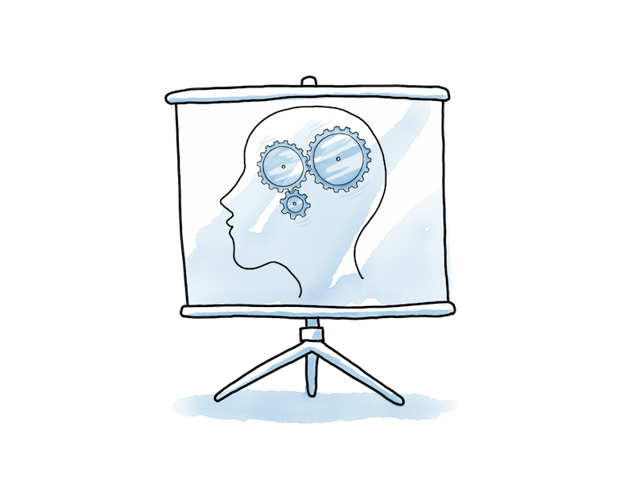
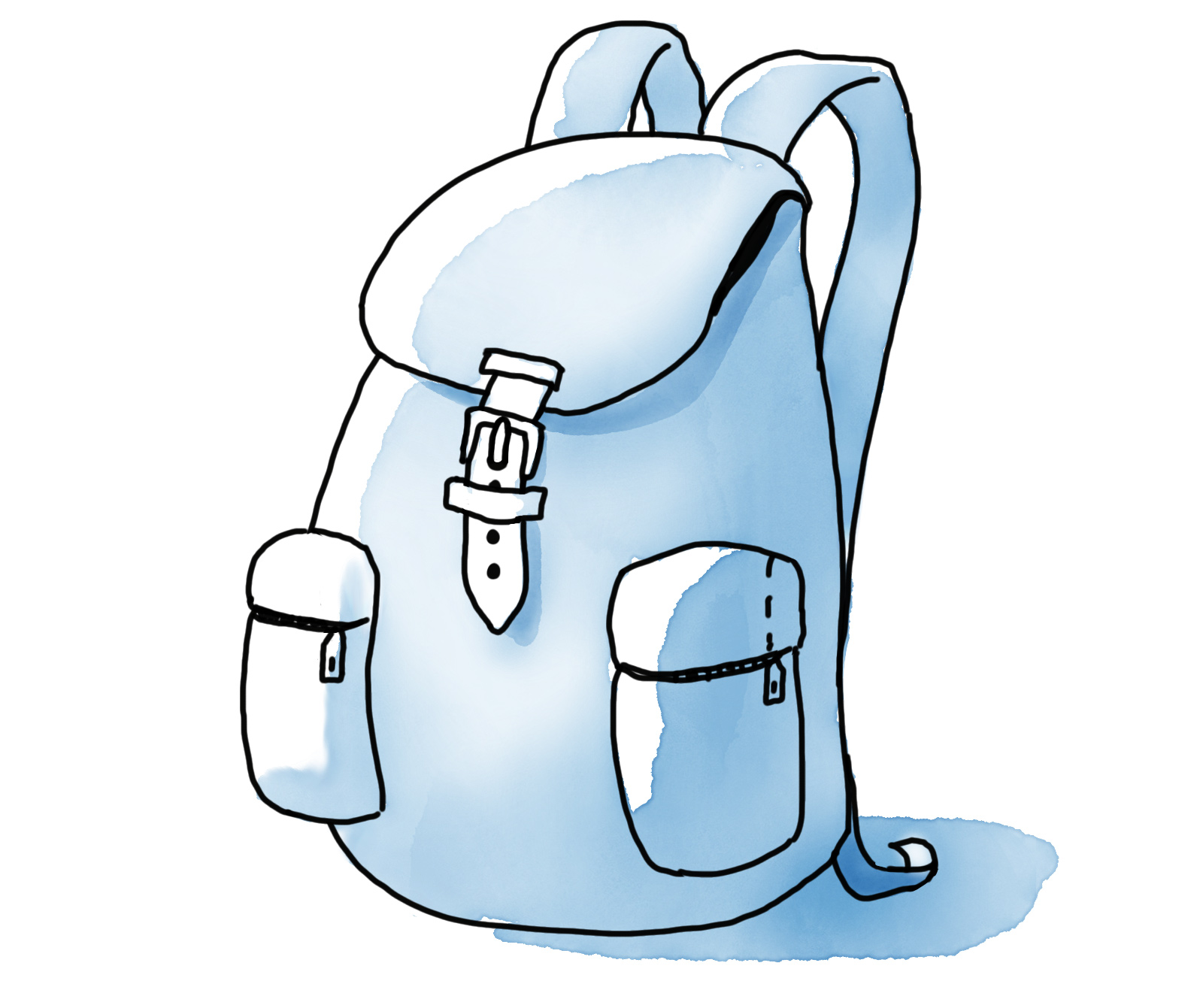




Ich fördere die Anwendungskompetenzen meiner Schüler:innen (fachintegrativ).
Ich setze digitale Medien effizient und produktiv als Lehr- und Lernwerkzeug ein.
Anwendungskompetenzen der Lernenden
Mediendidaktik
Ich weiss über die digital geprägte Lebenswelt der Schüler:innen Bescheid und begleite sie in ihrem Medienverhalten.
Ich nutze digitale Medien effizient für die Kommunikation und Zusammenarbeit im Team.
Zusammenarbeit
im Team
Medienerziehung
Ich beachte die rechtlichen Grundregeln und Sicherheitsbestimmungen im Unterrichtsalltag.
Ich setze mich aktiv mit dem digitalen Wandel und den daraus resultierenden Herausforderungen für die Schule auseinander.
Rechtliche Aspekte
Sicherheit
Digitale Professionaliät
…
…

Slide 4
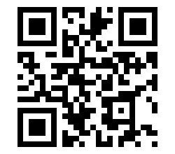
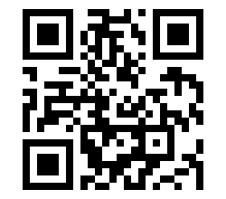
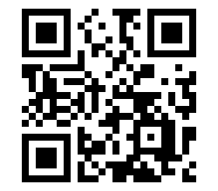
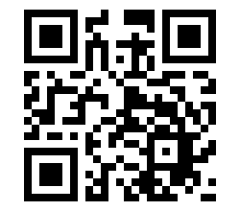
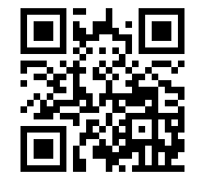
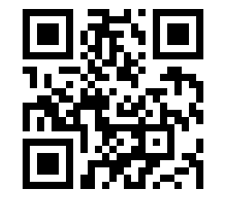
Mediendidaktik
Anwendungskompetenzen Lernende
Methoden für den Einsatz digitaler Medien als Werkzeug im Unterricht kennen und zielgerichtet für den Unterricht auswählen
Digitale Medien für die Lernbegleitung nutzen
…
Anwendungskompetenzen des Modullehrplans MI für Zielstufe kennen
Anwendungskompetenzen im eigenen Unterricht (fachintegriert) fördern
…
→ tiny.phzh.ch/dk06
→ tiny.phzh.ch/dk05
Zusammenarbeit im Team
Medienerziehung
Mit digitalen Tools zeit- und ortsunabhängig zusammenarbeiten
Dateien in einer gemeinsamen Struktur ablegen und kollaborativ bearbeiten
Adressatenbewusst und effizient kommunizieren (Kommunikationsregeln)
…
Sich laufend über das Medienverhalten der Schüler:innen informieren
Problematisches Medienverhalten situativ und aktiv angehen
Ansprechperson für Eltern sein
Vorbildfunktion in Bezug auf das Medienverhalten einnehmen
…
→ tiny.phzh.ch/dk08
→ tiny.phzh.ch/dk07
Digitale Professionalität
Grundlagen des Datenschutzes und des Persönlichkeitsrechts kennen und beachten
Urheberrecht kennen und anwenden
Bewusstsein für Sicherheitsaspekte (Verschlüsselung, sicheres Passwort)
Schüler:innen in sicherem und rechtskonformem Verhalten begleiten
…
Rechtliche Aspekte, Sicherheit
Herausforderungen und Chancen des digitalen Wandels bzw. der Kultur der Digitalität benennen können
Vorstellung entwickeln, wie auf die Herausforderungen reagiert werden kann
Vorbildrolle für das lebenslange Lernen einnehmen
…
→ tiny.phzh.ch/dk10
→ tiny.phzh.ch/dk09
…
…
…
…

